Slide 1


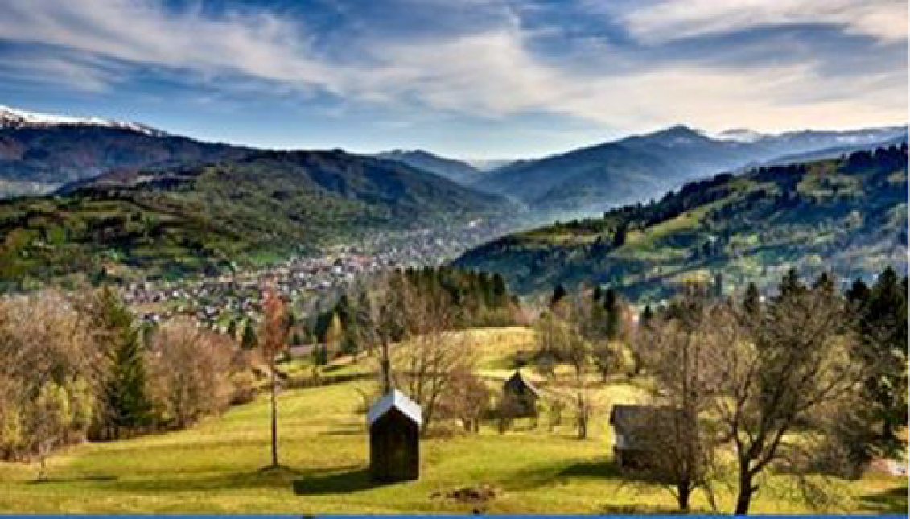
DEVELOPMENT, RISK AND VULNERABILITY IN TOURIST RESORTS OF LOCAL INTEREST IN BUKOVINA
Daniela Matei
Institute for Economic and Social Research „Gheorghe Zane”,
Romanian Academy, Iasi Branch

Slide 2
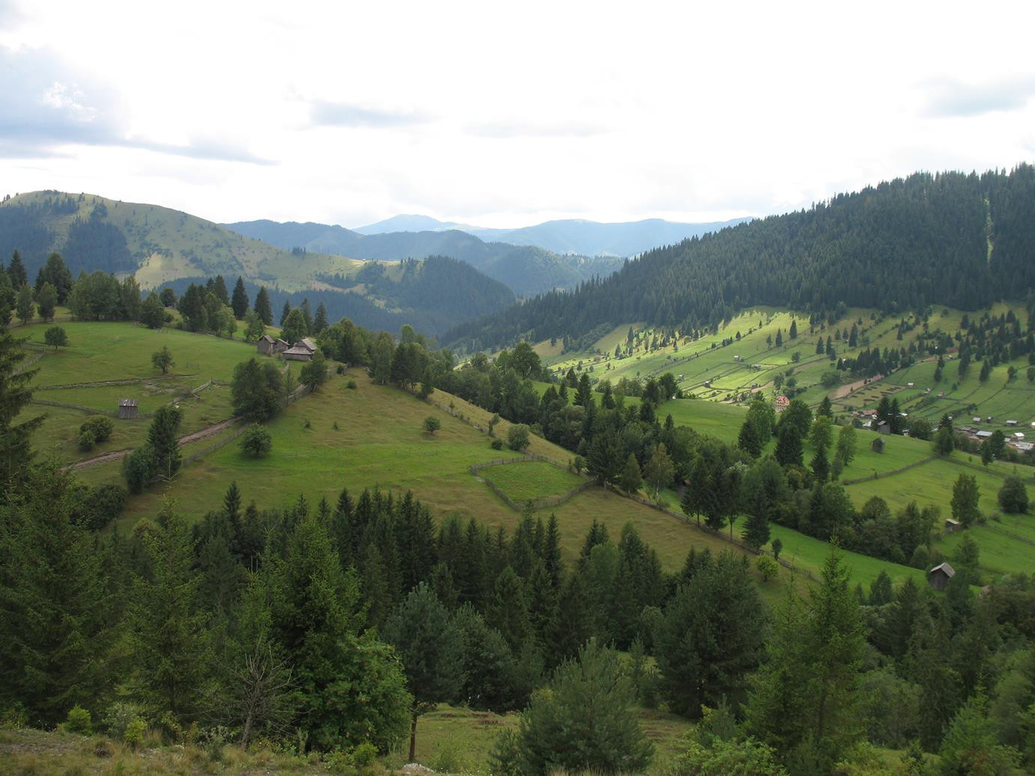
Excelentă strategie la nivel județean
Corelarea cu programele de finanțare naționale și europene
Planul Național de Redresare și
Reziliență al României (aprobat de Consiliul UE: 28 oct. 2021)
Componenta 2 – Păduri și protecția biodiversității
Componenta 11 – Turism și cultură
Componenta 14 – Buna guvernanță
Ținte:
Pregătirea pentru reforma Organizațiilor de Management al Destinațiilor
Atragerea de fonduri în comunitățile
Bucovinei
24-26 May 2024 Tourism and Rural Space in National and International Context, International Conference
2

Slide 3

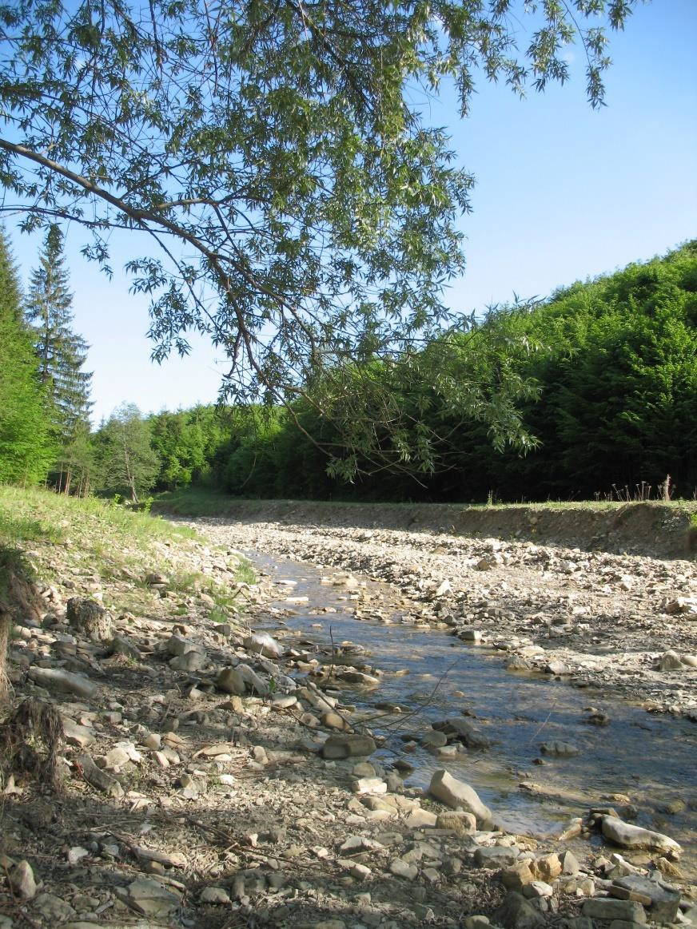


Bucovina turistică: între potenţial turistic şi amenajarea spaţiului
Atractivitatea turistică şi Potenţialul turistic
  cultural
  natural
  mixt şi complementar
Amenajările turistice sunt ele însele elemente de atractivitate
Modelarea spaţiului turistic prin reamenajări complexe

Slide 4
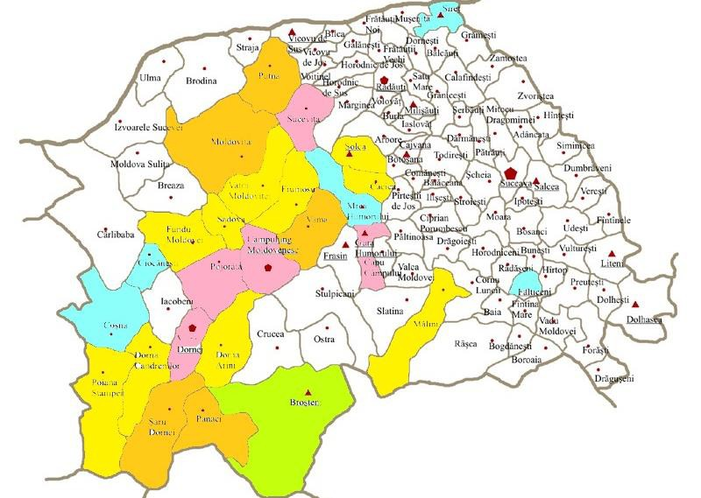
Etapizarea apariției stațiunilor turistice în Bucovina
În 2017: Vatra Dornei, Câmpulung Moldovenesc, Gura Humorului (stațiuni turistice de interes național), Pojorâta (stațiune turistică de interes local – 2017)
2021: 10 stațiuni turistice de interes local: Cacica, Dorna Arini, Dorna Candrenilor, Frumosu, Fundu Moldovei, Mălini, Poiana Stampei, Sadova, Solca, Vatra Moldoviței
2022: Moldovița, Panaci, Putna, Șaru Dornei, Vama
2023: Ciocănești, Coșna, Mănăstirea Humorului,
zona turistică a orașului Siret
2024: Broșteni
24-26 May 2024
Tourism and Rural Space in National and International Context, International Conference
4

Slide 5

De ce stațiuni turistice de interes local?
plasează localitățile într-o listă specială care determină puncte în plus la finanțări din
fonduri externe
generează cooperare între autorități locale, întreprinzători, operatori turistici, organizații nonguvernamentale
creşterea circulaţiei turistice şi cifrei de afaceri a investitorilor din turism.
efectul multiplicator al turismului ȋn sectoarele economice conexe (transporturile, construcțiile, agricultura, artizanatul și comerțul cu amănuntul) generează un impact benefic pentru dezvoltarea economică și creşterea calităţii vieţii pentru rezidenţii acestor zone.
24-26 May 2024
Tourism and Rural Space in National and International Context, International Conference
5

Slide 6
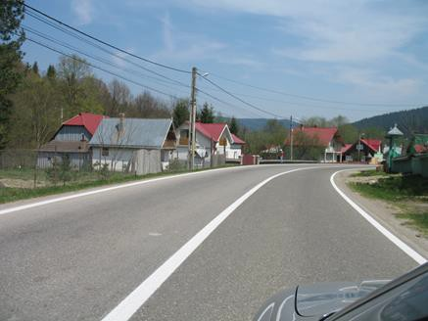
Contribuția la dezvoltarea turismului
Autoritățile locale și județene: implementarea
proiectelor de dezvoltare infrastructurală
Antreprenorii: dezvoltă servicii și programe turistice
competitive, astfel încât să se obțină o creștere a numărului de turiști
Dezvoltare agregată: microzone, areale turistice,
areale geografice, colaborare și programe turistice
Strategii de marketing pentru stațiuni turistice supuse investițiilor;
Parteneriate pentru crearea și dezvoltarea de trasee turistice tematice;
Dezvoltarea și modernizarea infrastructurii de utilitate publică;
Dezvoltarea unor infrastructuri multifuncționale de
agrement prin instrumente financiare.
24-26 May 2024
Tourism and Rural Space in National and International Context, International Conference
6

Slide 7
Riscuri și vulnerabilități ale dezvoltării necontrolate a stațiunilor turistice de interes local
Presiune hotelieră
Premise şi scopuri noi
Modele de atractivitate cvasi urbane
Polarizări generate prin amenajări şi supradotări
Principii de turism în arii protejate

Slide 8

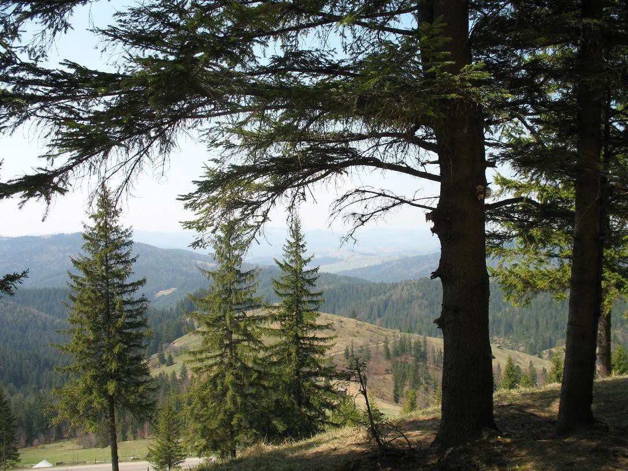
Cauzalitate complexă
Dimensiunea potenţialului uman al regiunii:
  reorientări socio – economice post – tranziţie,
  forţă de muncă integrată în noile economii locale, tradiţia în cultul muncii, percepţia asupra tradiţiei ospitalităţii ş.a.;
Redimensionarea prin valorizare a potenţialului turistic natural, cultural şi complex existent, precum şi a celui derivat din evoluţia acestuia;
Dimensiunea noilor cerinţe de valorificare
multiplă a amenajărilor (standarde superioare a dotărilor iniţiale) pentru destinaţii turistice.

Slide 9
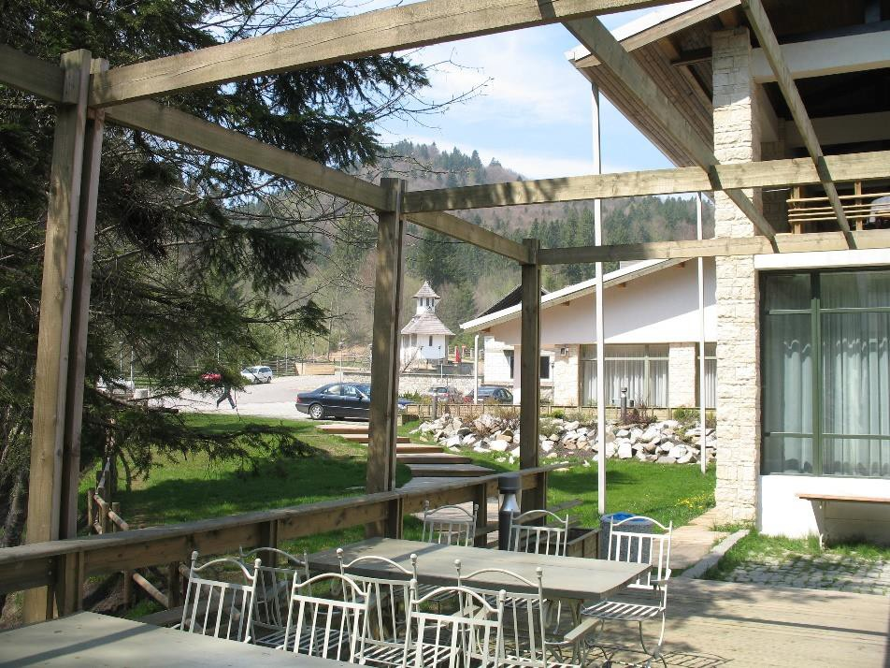

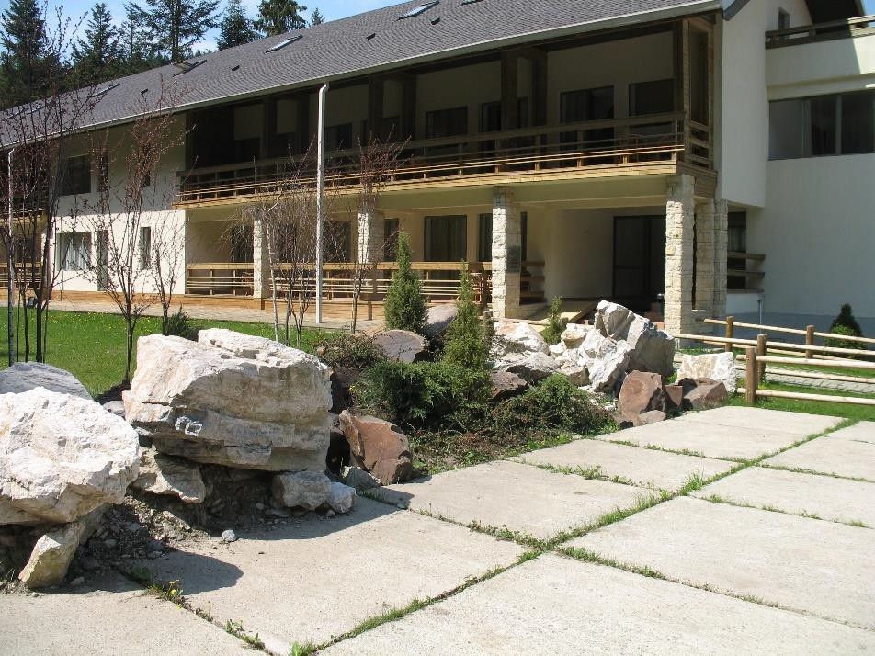
Riscuri
Presiunea asupra spaţiului restrâns/limitat-fragil şi
vulnerabil, prin: aglomerare, supralicitarea amenajărilor (construcţii gigantice pentru amploarea fenomenului turistic, control şi subordonare a celorlalate activităţi locale)
  Supraîncărcare
  Saturaţie
  Tensiune
Degradare (poluare, disfuncţionalizarea geosistemului,
destruturare)
Transformarea ecosistemelor culturale existente
Dizarmonii spaţiale şi incoerenţă de planning teritorial

Slide 10

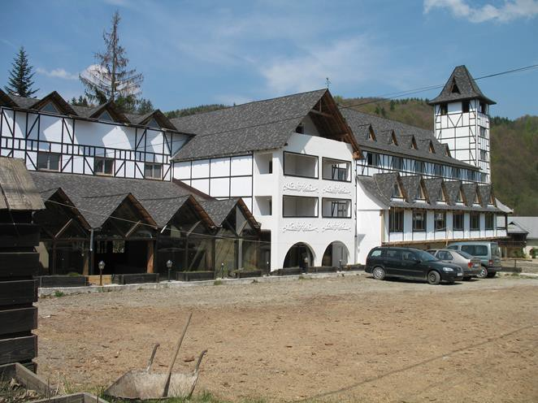
Concluzii
Stațiunile turistice de interes local – o realitate a amenajării spaţiului montan
bucovinean
Amenajarea turistică :
  un proces dinamic şi complex
  ancorată relaţiilor mediu-colectivităţi umane, precum şi factorilor care influenţează aceste relaţii
  pune în valoare resursele locale şi regionale
  îmbunătăţește calitatea vieții locuitorilor
  atenuează disparităţile regionale ale dezvoltării economice și sociale
  organizează mediul înconjurător și orientează optim echipamente și activităţile ce se desfășoară în arealele rurale.
24-26 May 2024
Tourism and Rural Space in National and International Context, International Conference
10

